Slide 1
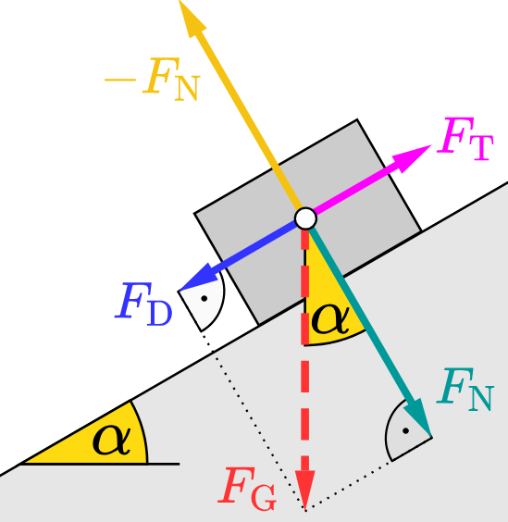
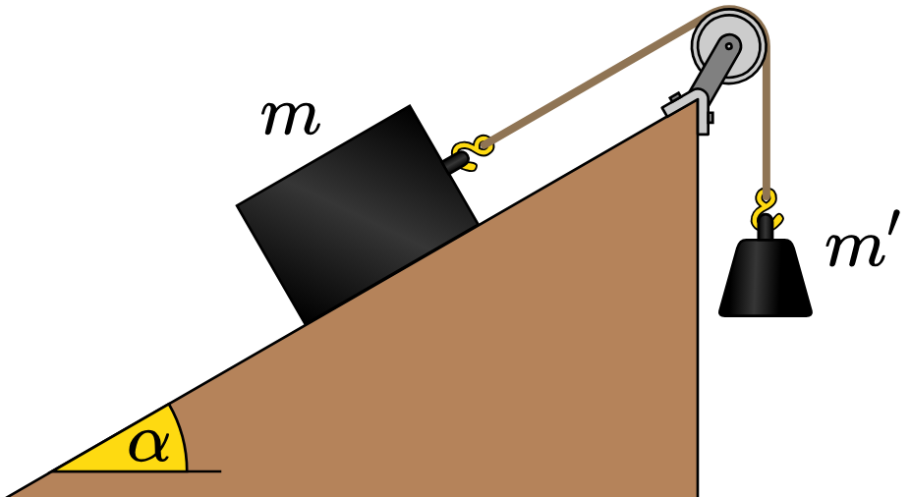
Rechenbeispiel zur Hangabtriebskraft

Slide 2
Rechenbeispiel zur Hangabtriebskraft
Zwei Massen sind über eine feste Rolle mit einem Seil verbunden.
Auf der linken Seite befindet sich ein Körper mit der Masse m = 4 kg
auf einer schiefen Ebene,
die um den Winkel $α=30°$
gegen den Horizont geneigt ist.
Zwei Körper im Gleichgewicht

Slide 3
Rechenbeispiel zur Hangabtriebskraft
Auf der rechten Seite befindet sich ein frei hängendes Gewicht mit der Masse m´.
Berechne, wie groß die Masse m´ gewählt werden muss, damit beide Körper im Gleichgewicht sind
(Vernachlässige jede Form
von Reibung).
Zwei Körper im Gleichgewicht

Slide 4
Rechenbeispiel zur Hangabtriebskraft
Das Seil, das über die Rolle gespannt ist,
lenkt Kräfte nur um, ändert ihre Größe
aber nicht (feste Rolle). Sie kann für den
Rest der Rechnung vernachlässigt werden.
Betrachten wir zunächst die Kräfte
auf der linken Seite.
Kräfte auf den linken Körper

Slide 5
Rechenbeispiel zur Hangabtriebskraft
Die Gewichtskraft F_{G} teilt sich auf zwei
Kraftkomponenten auf:
- die Normalkraft F_{N} normal zur Unterlage
und
- die talwärts gerichtete Hangabtriebskraft F_{D}.
Kräfte auf den linken Körper

Slide 6
Rechenbeispiel zur Hangabtriebskraft
Die Normalkraft F_{N} und die Bodenkraft
- F_{N} heben einander immer gerade auf
und beide Kräften müssen im weiteren
Verlauf der Rechnung nicht mehr
berücksichtigt werden.
Es bleibt die Hangabtriebskraft:
F_{D} = F_{G} $∙$sin ($α$)
= m $∙$ g $∙$sin ($α$)
Kräfte auf den linken Körper

Slide 7
Rechenbeispiel zur Hangabtriebskraft
Diese Hangabtriebskraft muss durch eine gleich große entgegengerichteten Seilkraft F_{T} = - F_{D} auf der rechten Seite ausgeglichen werden.
Am Seilstück auf der rechten Seite muss die Gewichtskraft F‘_{G} der Masse m´ für diese Seilkraft sorgen.
Kräfte auf den linken Körper

Slide 8
Rechenbeispiel zur Hangabtriebskraft
m´$∙$ g = F‘_{G} | $:g$
m´= $\frac{\text{F}\text{‘}\text{G}}{\text{g}}$
m´= $\frac{ \text{m} ∙ \text{g} ∙ \text{sin}\text{ (30°) }}{\text{g}}$
m´= 4kg $∙$0,5
m´= 2kg
Wählen wir eine Masse der Größe m′ = 2kg, bleibt die Anordnung sogar bei reibungsfreien Oberflächen im Gleichgewicht.
Kräfte auf den linken Körper

Slide 9
Quelle: https://physikbuch.schule/

